Slide 1
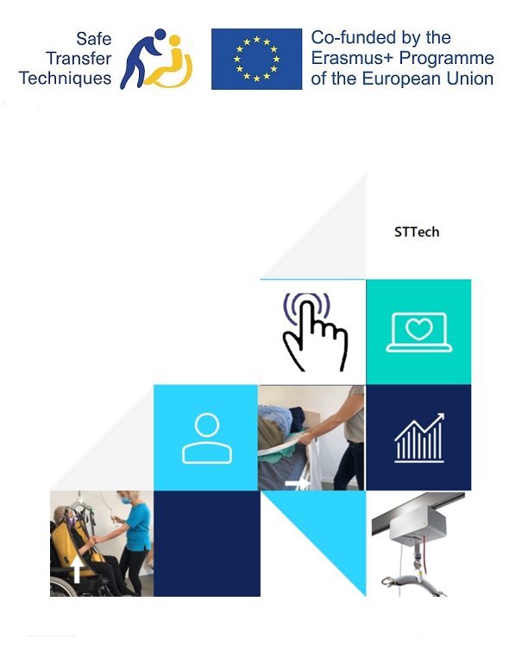
Interaktiv håndbog
til sidemandsoplæring i Sikre Forflytninger

Slide 2
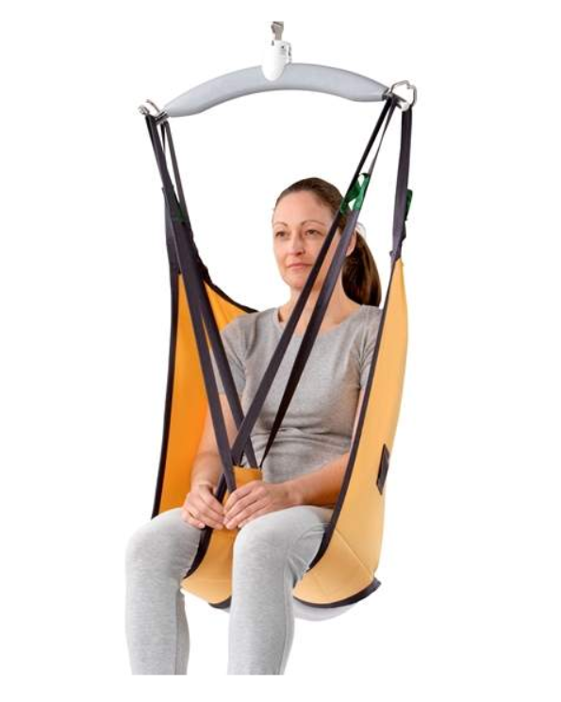
Interaktiv håndbog
Sikre Forflytninger
FORFATTERE:
Asst. Prof. Iva Šklempe Kokić, PhD, PT, Senior Lecturer
Stjepan Jelica, MSc, PT, Senior Lecturer
Mateja Znika, MSc, PT, Senior Lecturer
Vesna Brumnić, MSc, PT, Senior Lecturer
Slavica Janković, PhD, PT, Senior Lecturer
1

Slide 3
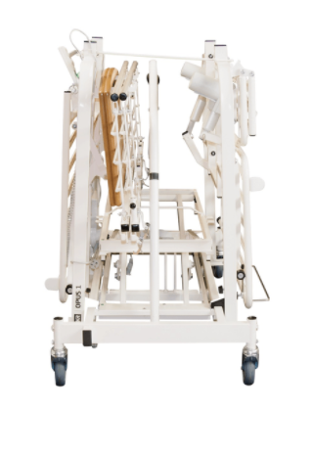
Indhold
Kapitel 1 – Sidemandsoplæring
Kapitel 2 – Hjælpemidler til forflytning
Kapitel 3 – Arbejdsstillinger og ergonomi
Kapitel 4 – Funktionsniveau og risikovurdering
Kapitel 5 – Forflytningsteknikker
Kapitel 6 – PAL-session
Web visit spot
Appendiks
Referencer

Slide 4
Forord
Denne interaktive håndbog er et produkt fra EU projekt Digital Tools and Methods for Safe Transfer Techniques for Caregivers in Today's Health Care Sector – forkortet til STTech i Erasmus+ programmet. Den interaktive håndbog er et resultat af samarbejde mellem de 6 partnere i projektet under ledelse af College of Applied Sciences "Lavoslav Ružička" i Vukovar, Kroatien.
Den interaktive håndbog guider dig gennem grundlæggende principper i sikker forflytning, risikovurdering og hvordan du arbejder med din egen krop for at minimere risiko for nedslidning og arbejdsulykker.
Et tidligere projekt i Aarhus Kommune har reduceret forflytningsarbejdsulykker med 36%. Disse resultater udgør grundlaget for dette STTech-projekt.
Partnerne er:
UCAM (Fundacion Universitaria San Antonio) fra Spanien
VEVU (College of Applied Sciences "Lavoslav Ružička" i Vukovar) fra Kroatien
VIA (University College of Applied Sciences) fra Danmark
CYENS Centre of Excellence, a Research and Innovation Centre focusing on Interactive media, Smart systems and Emerging technologies fra Cypern
Västerås Rehabilitation Care Center fra Sverige
AAK (Aarhus Kommune, Magistraten for Sundhed & Omsorg, Velfærdsteknologi & Hjælpemidler) fra Danmark
2

Slide 5
Ledende partner i STTech-projektet:
AAK (Aarhus Kommune, Magistraten for Sundhed & Omsorg, Velfærdsteknologi & Hjælpemidler)
Mød deltagerne her: Om STTech (aarhus.dk)
Cecilie Høegh Langvad
Danmark | Projektleder
Safe Transfer Techniques/
Sikre Forflytninger
2

Slide 6
STTech – Safe Transfer Techniques
Introduktion
Links til e-læring om Sikre Forflytninger på forskellige sprog:
E-læringskursus på engelsk
E-læringskursus på dansk
E-læringskursus på svensk
E-læringskursus på græsk
E-læringskursus på kroatisk
E-læringskursus på spansk
Links til: Håndbog om Sikre Forflytninger på forskellige sprog:
Handbook in English
Manual el Español
Håndbog på dansk
Handbok på svenska
Håndbog på græsk
Priručnik na Hrvatskom
Denne interaktive håndbog indeholder teknikker til sikre forflytninger samt metoder til sidemandsoplæring.
Interaktive links:
Dette ikon viser et interaktivt link, der fører dig til videoinstruktioner, når du trykker på det.

Slide 7
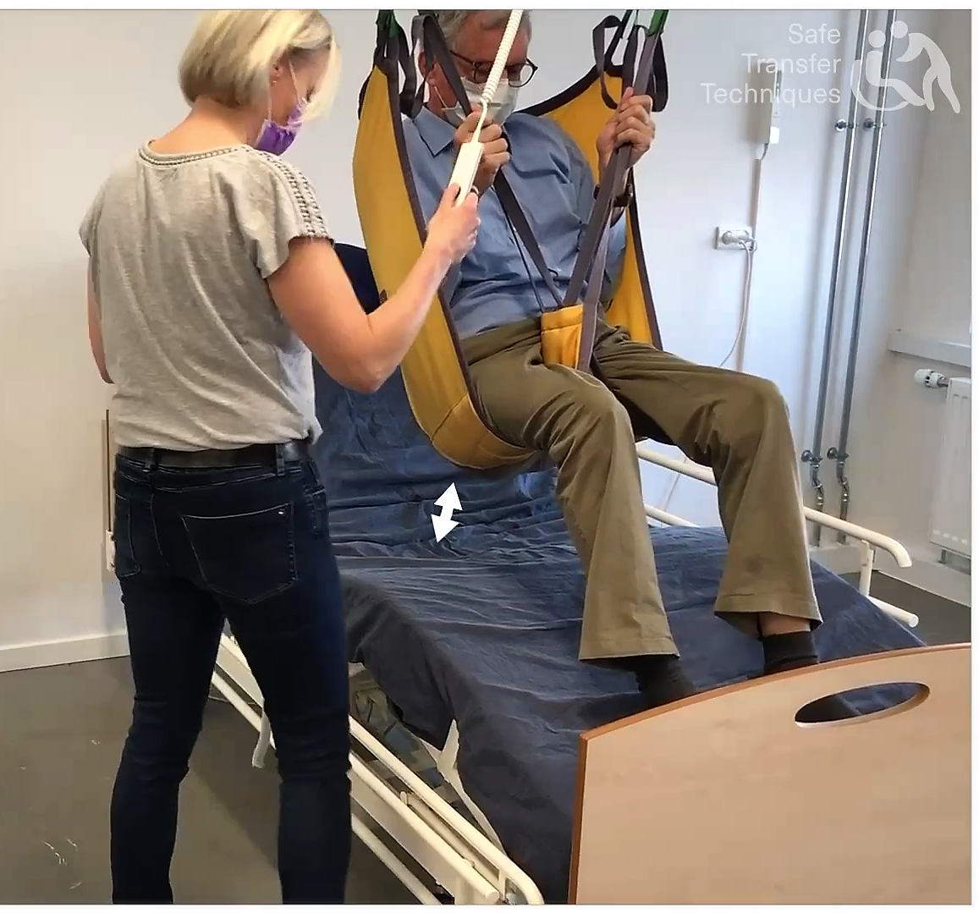
1
Kapitel
Sidemandsoplæring
4

Slide 8
Sidemandsoplæring
Teori og praksis
Sidemandsoplæring i forskellige former (peer-assisteret læring, og peer-assisteret undersøgelse) er akademiske modeller, der er internationalt anerkendt i erhvervsfaglig og videregående uddannelse. Det er ”samarbejdende” læring, og det giver mulighed for at lære af den viden og erfaring, som er indsamlet af ligesindede. Derudover defineres det som læring, når ligesindede hjælper hinanden med at lære på formelle og uformelle måder. Det giver mulighed for deling af viden, ideer og erfaring mellem eleverne.
Læring, der foregår i autentiske, praktiske omgivelser, værdsættes af elever, klinikere, akademikere samt ikke-uddannede omsorgs-personer, da det udvikler færdigheder og kompetencer til faglig praksis på en interessant og afslappet måde. Sidemandslæring forbedrer læringsmulighederne for elever ved feedback fra andre elever, hvilket normalt udføres af underviser/instruktør. Eleverne får mulighed for at diskutere processer og dele udfordringer med støtte fra hinanden i læringsprocessen. Det mindsker elevernes bekymring, fremmer læring og øger elevernes tilfredshed. Sidemandoplæring kan desuden øge kapaciteten til uddannelse på arbejdspladsen.
Se oplysninger om sidemandsoplærings modeller, principper og facilitering samt spørgsmål til selvrefleksion i Appendiks.
Fortæl også om dine bedste forflytnings ”tips & tricks” eller spørg andre på Web Visit Spot ,
Nogle af de vigtige kriterier for effektiv peer-læring (Sevenhuysen et al, 2013) er:
– opdel i par eller små grupper til øvelser, hvor
indhold og læringsmåde er tilpasset kursisternes behov og færdigheder
– gi’ få instruktioner fra underviser/instruktør – kursisterne skal være kreative og selv finde løsninger
– gi kursisterne en læringsoplevelse, der giver mening
– gør læringsmål konkrete og anvendelige på tværs af arbejdsområder
EKSEMPLER PÅ VÆRKTØJER/AKTIVITETER TIL AT LÆRE FORFLYTNINGSTEKNIKKER
Bog til feedback
Et værktøj til observationer. Det anvendes til at notere observeret adfærd mellem kursisterne, de noterer deres medkursisters adfærd. Observation og feedback fra ligesindede
Instruktør/facilitator udformer en skabelon til feedback i fht læringsmål, som kursisterne giver hinanden feedback ud fra. Skabelonen fungerer som vejledning til feedback fra medkursister efter observation af forflytning og til at indarbejde metoder til sikker forflytning.
Verbal feedback-triade
Trevejssamtaler mellem kursister om interaktionen mellem patienten og en kursist, samt en eller flere observanter.
Skabelonen til refleksiv praksis
Et værktøj til vejledning ved kritisk refleksion over interaktion med en patient.

Slide 9
Tips dig som faciliterer sidemandsoplæring
Tilpas forflytningsteknikker og hjælpemidler i fht til den kontekst du arbejder i. Forskellige arbejdspladser har forskellige behov og forudsætninger i fht forflytning.
Ikke alle bryder sig om konkurrence eller verbal interaktion. Du behøver ikke fjerne disse elementer, men overvej hvornår du anvender dem.
At være ”sidemands-facilitator” handler ikke om at ”vide bedst”, men om at formidle, kommunikere, opmuntre og respektere dem du sidemandsoplærer
Integrer "hvad der skal læres" med "hvordan det læres".
Kulturelle forskelle i tilgangen til borgeren kan forårsage misforståelse og modstand. Vær opmærksom på dette, og respekter det.
2

Slide 10
2
Kapitel
Hjælpemidler til forflytning
4

Slide 11
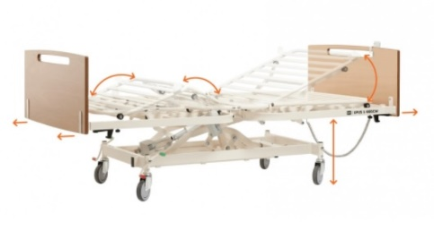
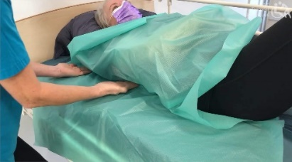
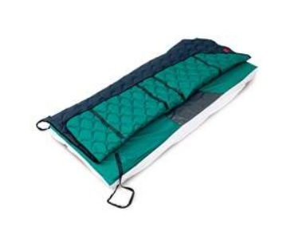
I dette kapitel introduceres forskellige hjælpemidler til forflytning. Lær hjælpemidlerne at kende så du kan vurdere hvilke hjælpemidler, der passer til den enkelte borgers funktionsniveau.
Hjælpemidler til forflytning
PLEJESENG Plejesengen anvendes til at understøtte borgers ressourcer, så denne får mulighed for at være så aktiv som muligt i forflytningssituationer samt skabe en passende arbejdshøjde for hjælperen.
GLIDEMATERIALE Glidemateriale anvendes til forflytninger generelt fx til forflytning af personer i seng, til og fra seng samt i kørestol.
Glidemateriale anvendes for at lette forflytning for borger og medarbejder ved at nedsætte friktion mellem borger og underlag. Det anbefales at arbejde med dobbelt-lag glidemateriale.
GLIDEVENDEMADRASSER Glidevendemadrasser ligger fast i sengen og er et forflytningssystem, der er anvendes til vending, lejring og forflytning af borgere med omfattende funktionsnedsættelse, høj vægt, smerter eller tryksår. Består af en glidemadras og et glidelagen, der gør lejring, vending og forflytning i alle 4 retninger lettere. Kan bruges manuelt eller med gulv- eller loftlift.

Slide 12
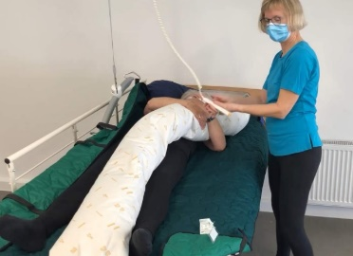
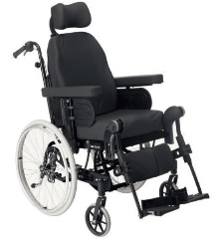
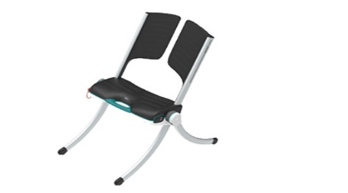
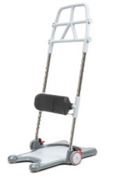
Hjælpemidler til forflytning
LEJRINGSRULLE Lejringsrullen formes og tilpasses efter borger. Den anvendes til at lejre borger fx på siden, hvor den giver støtte og tryghed.
KOMFORTKØRESTOL Komfortkørestolen er et hjælpe-middel til kørestolsbrugere, som har behov for flere indstillings-muligheder end i en almindelig kørestol.
Kørestolen kan indstilles, mens borger sidder i den, så det er let at skifte siddestilling i løbet af dagen fx i forbindelse med hvil og for at undgå tryksår.
RAIZER Den batteridrevne mobile løftestol Raizer hjælper en liggende person op til næsten stående stilling på få minutter. Der kræves kun begrænset fysisk indsats fra hjælperen udover en støttende hånd.
FORFLYTNINGSPLATFORM Forflytningsplatformen giver borger mulighed for at udnytte egen muskelfunktion og den øger borgers sikkerhed i forflytningen, fordi der er et greb at rejse sig ved.
Den anvendes til borgere, som har en sikker standfunktion, kropsstabilitet og som kan samarbejde. Anvendes til forflytninger til/fra siddende stilling mellem f.eks. seng og kørestol.

Slide 13
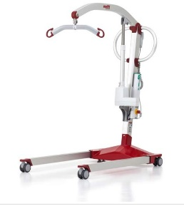
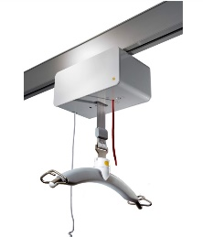
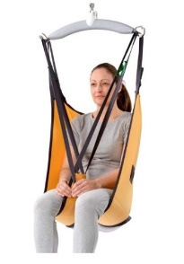
Hjælpemidler til forflytning
GULVLIFT Gulvliften anvendes i kombination med sejl til borgere, som ikke kan stå eller forflytte sig fra f.eks. seng til stol eller når borger er faldet. Liften kan også løfte direkte fra gulv, hvis borger er faldet.
LOFTLIFT Loftliften anvendes til forskellige forflytningsopgaver i kombination med sejl. Derudover kan glidevendemadras kobles på liften til vending og lejring af borger i seng.
SEJL Sejl anvendes til løft, forflytning og positionering af personer, der ikke selv kan forflytte sig fx fra seng til kørestol
Det kan også bruges til løft og forflytninger fra f.eks. gulv
Et korrekt sejl er en vigtig del af den gode forflytning for at sikre komfort, værdighed og sikkerhed for både borger og plejepersonale.

Slide 14
3
Kapitel
Arbejdsstillinger og ergonomi
4

Slide 15
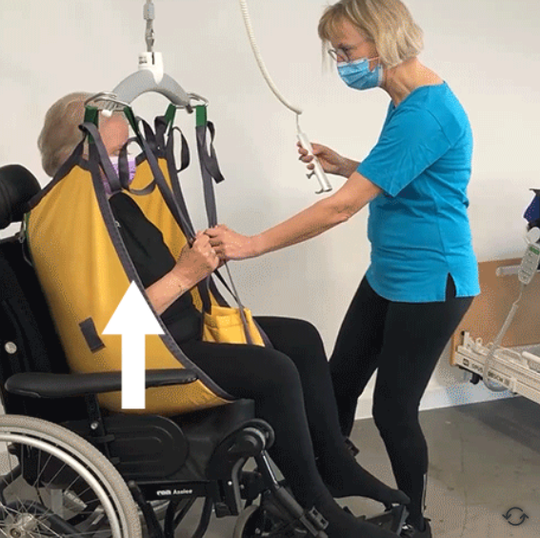
Arbejdsstillinger og ergonomi
Vandret:
Forflytning foregår altid i et vandret plan, fx når borger vender sig i sengen. Det betyder, at bevægelsen for borger er vandret og ikke foregår imod tyngdekraften.
Fokus er at nedsætte modstanden mellem borger og det underlag borger ligger eller sidder på, da det nedsætter den kraft, du skal anvende. Det bliver lettere for dig og giver borger mulighed for at deltage aktivt.
Forflytning (vandret bevægelse) foregår enten manuelt med bevægelserne "rulle, trække, skubbe" eller maskinelt med tekniske hjælpemidler.
Lodret:
Når borger bevæger sig mod tyngdekraften, fx rejser sig op, så foregår retningen/bevægelsen lodret.
Hvis borger har brug for hjælp, kan du guide ham, men borger skal selv have kræfter til at udføre bevægelsen. Hvis borger ikke kan det, er det et løft, fordi det er en bevægelse mod tyngdekraften. Det øger risici for nedslidning og arbejdsulykker for dig og derfor skal du her arbejde maskinelt og anvende tekniske hjælpemidler.

Slide 16
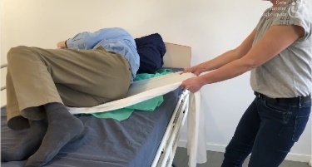
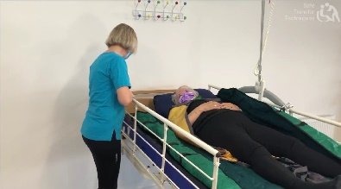
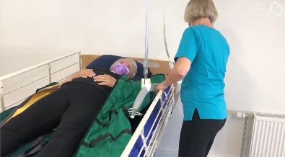
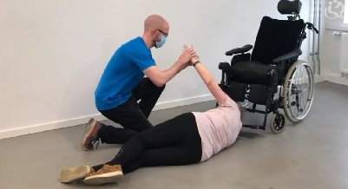
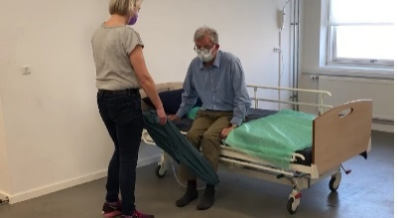
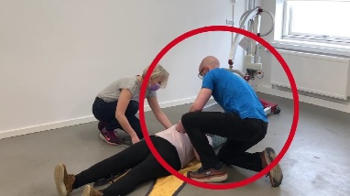
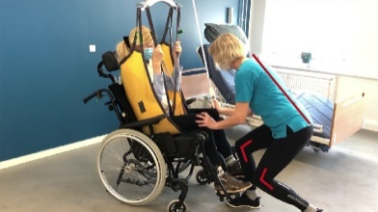
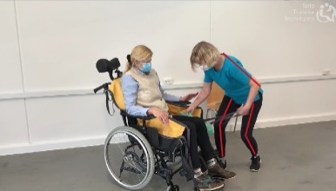
Arbejdsstillinger og ergonomi
Vær opmærksom på dine arbejdsstillinger, når du arbejder med forflytninger – du skal have ”den gode fornemmelse” i kroppen, så mærk efter. Skal du anstrenge dig? Arbejde kraftbetonet? Eller får du ondt, når du forflytter? Hvis du gør det, skal du ændre arbejdsstilling, teknik eller skifte til det hjælpemiddel, der passer til borgers funktionsniveau.
Herunder finder du ideer til gode arbejdsstillinger – det er ikke en facitliste, så husk at mærk efter hvad der føles rigtigt for dig!
Træk med benene fremfor armene ved at lægge vægten fra forreste ben over på det bagerste ben (vægtoverføring).
Gå rundt om sengen i stedet for at læne dig ind over borgeren, så din rækkeafstand bliver kortere.
Løft ikke. Brug hjælpemidler, når borger skal have hjælp til en lodret bevægelse, fx op fra gulv.
I denne situation skal du trække med oprejst ryg og udstrakte arme.
Det er vanskeligt at finde en god arbejdsstilling, når der arbejdes på gulv. Prøv at knæle fremfor at bukke dig forover. Hold ryggen lige.
Arbejd med bøjede knæ, når arbejdsopgaven ikke kan hæves til en god arbejdshøjde for dig.

Slide 17
4
Kapitel
Funktionsniveau og risikovurdering
4

Slide 18
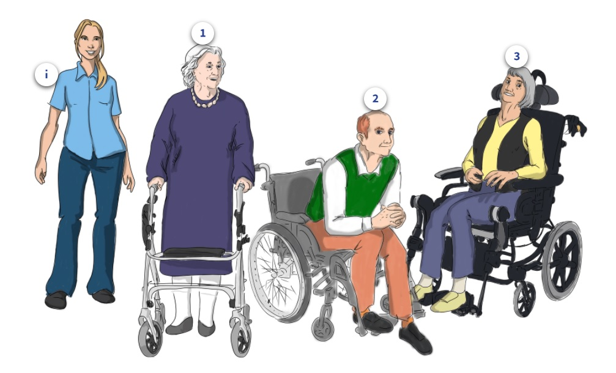
Funktionsniveau og risikovurdering
For at kunne risikovurdere en forflytning, skal vi kende borgerens funktionsniveau. Tryk på links, for at møde Anna, Børge og Carla, der repræsenterer 3 forskellige funktionsniveauer. Vi har delt hvert deres funktionsniveau op i en grøn, gul og rød zone.

Slide 19
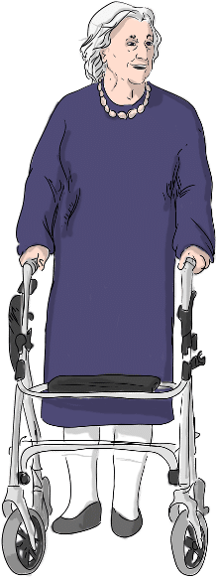
Introduktion til 3 funktionsniveauer - Anna, Børge og Carla
Herunder møder I 3 borgere: Anna, Børge og Carla. De repræsenterer hvert deres fysiske funktionsniveau.
Mød Anna
Anna, funktionsniveau 1 - Den gående borger
Har sikker siddende og stående balance
Kan rejse sig fra en stol og kan vende sig i sengen
Kan gå, eventuelt med rollator
Har behov for hjælp til at komme ind og ud af sengen
Anna kan også have nogle kognitive udfordringer, fx:
Svært ved at samarbejde
Ikke orienteret i tid/sted/egne data
Behov for hjælp til planlægning og strukturering af hverdagen
Svært ved at tilpasse sin adfærd efter omgivelserne
Anna

Slide 20
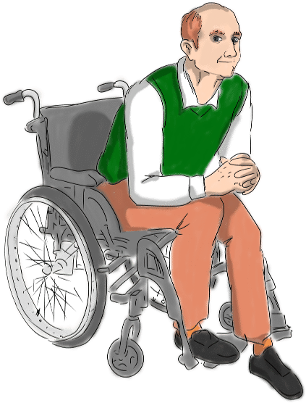
Introduktion til 3 funktionsniveauer - Anna, Børge og Carla
Mød Børge
Børge, funktionsniveau 2 - Den siddende borger
Har sikker siddende balance
Kan rejse og sætte sig med hjælp og kan hjælpe til med at vende sig i sengen
Kan stå sikkert ved et greb eller hjælpemiddel
Kan eventuelt gå få skridt med et hjælpemiddel, men hans balance er nedsat
Har behov for manuel kørestol
Har brug for hjælp til forflytning og hjælpemidler som fx rollator, forflytningsplatform eller lift
Børge kan også have nogle kognitive udfordringer, fx:
Svært ved at samarbejde
Ikke orienteret i tid/sted/egne data
Behov for hjælp til planlægning og strukturering af hverdagen
Svært ved at tilpasse sin adfærd efter omgivelserne
Børge

Slide 21
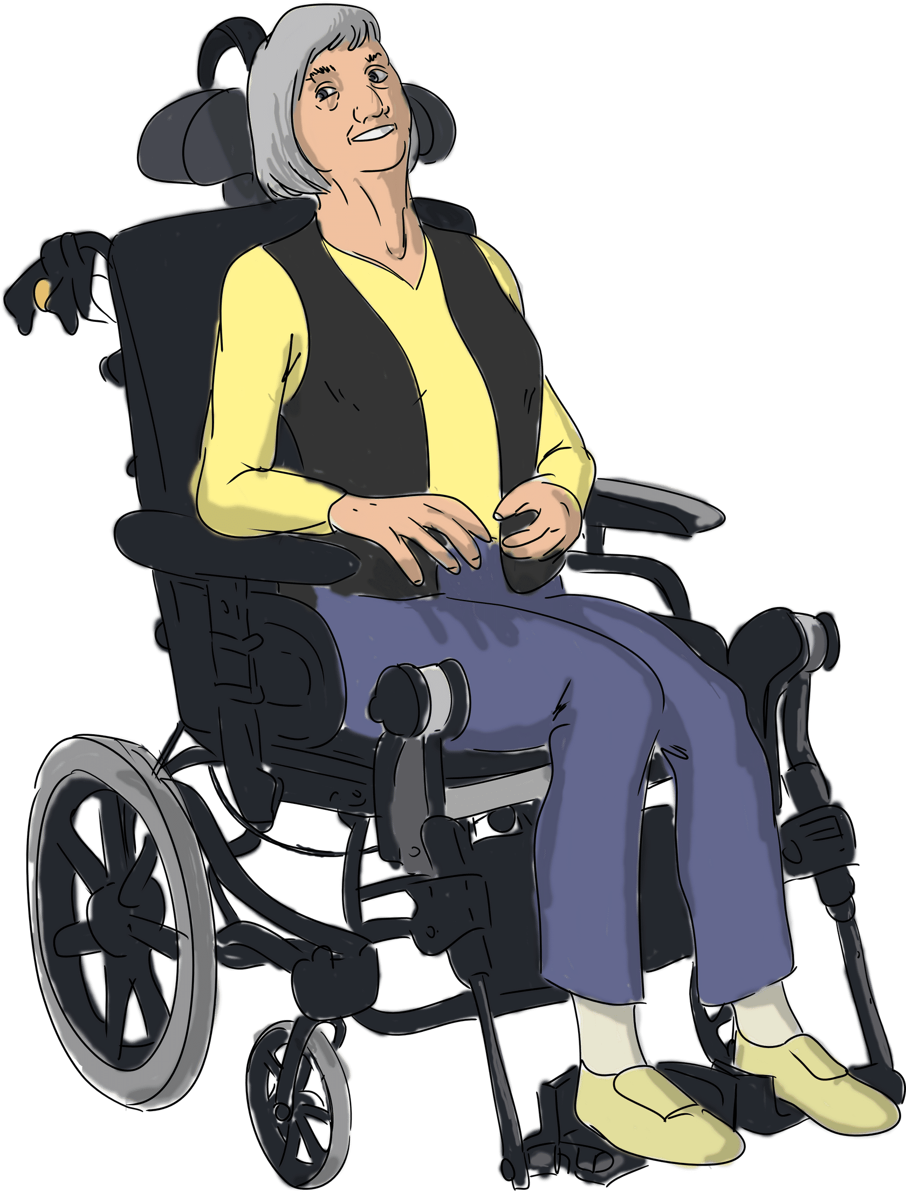
Introduktion til 3 funktionsniveauer - Anna, Børge og Carla
Mød Carla
Carla, funktionsniveau 3 - Den liggende borger
Har behov for støtte til at holde balancen siddende
Kan ligge stabilt på den ene side, men har behov for hjælp til at vende sig i sengen
Kan ikke stå
Har behov for komfort kørestol
Har behov for hjælp til forflytning og hjælpemidler som fx lift, sejl og glide/vendemadras
Carla kan også have nogle kognitive udfordringer, fx:
Svært ved at samarbejde
Ikke orienteret i tid/sted/egne data
Behov for hjælp til planlægning og strukturering af hverdagen
Svært ved at tilpasse sin adfærd efter omgivelserne
Carla

Slide 22
5
Kapitel
Forflytningsteknikker
4

Slide 23
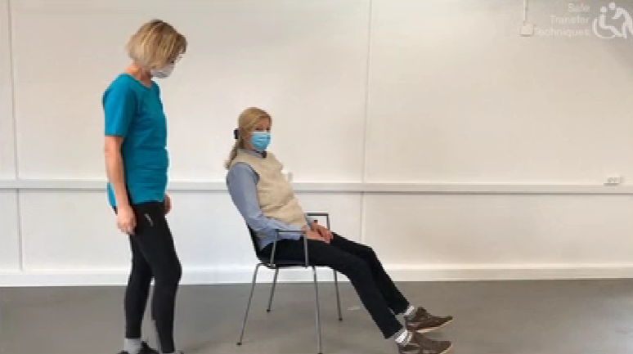
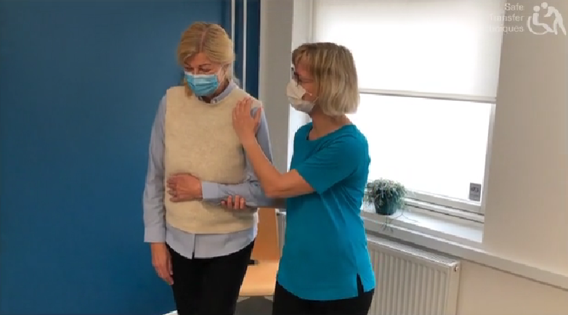
Forflytningsteknikker
Se forskellige forflytningsteknikker i videoerne herunder som inspiration til at arbejde sikkert med forflytninger.
Vær opmærksom på dine arbejdsstillinger og hvilke hjælpemidler, der passer til borgers funktionsniveau, husk at risikovurdere.
I kapitel 7 finder du Web Visit Spot, som du kan anvende til at sparre med andre om din forflytningsoplevelse.
Rejse sig fra stol og gang med borger
Din rolle er at guide borger op at stå.
Rejse sig fra stol
Din rolle er at guide borger under gang, fx hvis borger er svagtseende. Har borger problemer med balancen skal hun have et ganghjælpemiddel.
Gang med borger

Slide 24
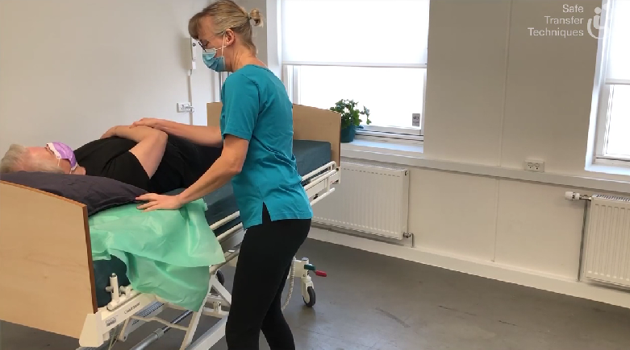
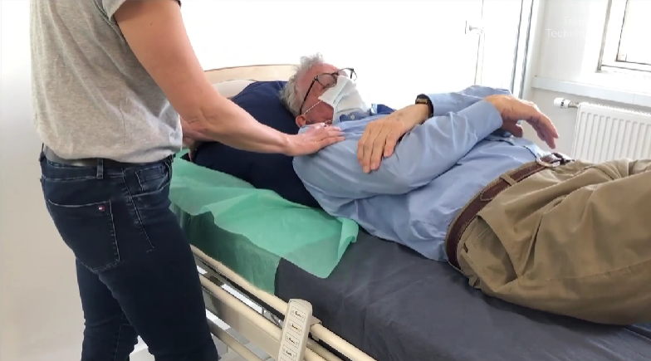
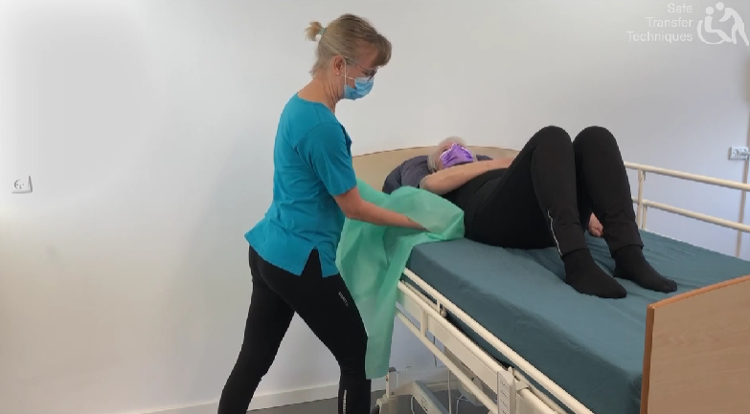
Forflytningsteknikker
Brug af glidemateriale
Læg glidematerialet dobbelt inden du placerer det under borgers hovedpude.
Placering af glidemateriale under hovedpude
Hæv fodenden, før du beder borger om at løfte bækken og hoved og skubbe sig op i sengen.
Højere op i seng med glidemateriale
Vend dine håndflader opad og før glidemateriale ind under borgers lænd og nakke, hvor der er mest plads.
Placering af glidemateriale halvt under borger fra siden

Slide 25
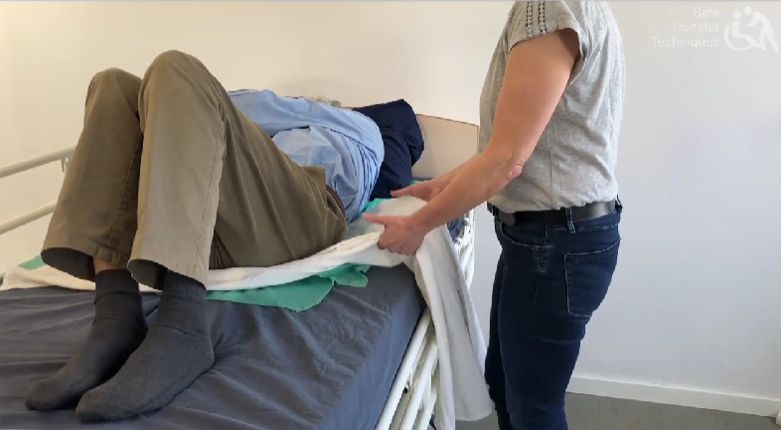
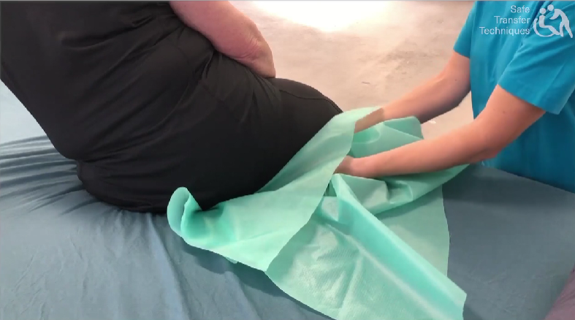
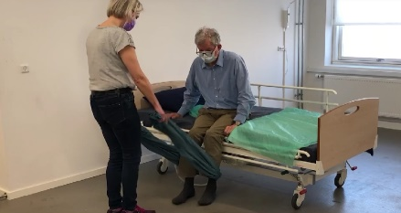
Forflytningsteknikker
Brug af glidemateriale
Placer et ekstra lagen/trækstykker oven på et glidematerialestykke. Bed borger om at vende sig om på siden, mens du trækker i lagenet.
Vending til sideleje med glidemateriale
Bed borger om at læne sig til siden og placér glidematerialet under borgers bagdel. Læg glidematerialet min. 10 cm fra sengekanten, så borger ikke risikere at glide ud over kanten.
Placering af glidemateriale under borger i siddende stilling
Vær opmærksom på ikke at løfte borgers ben – træk i stedet for.
Ben op i seng

Slide 26
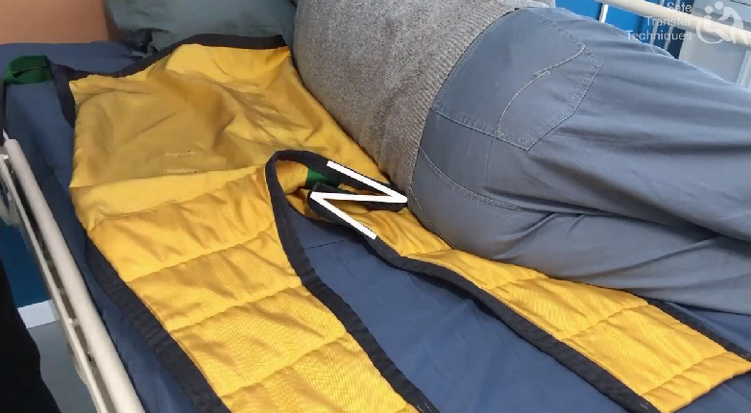
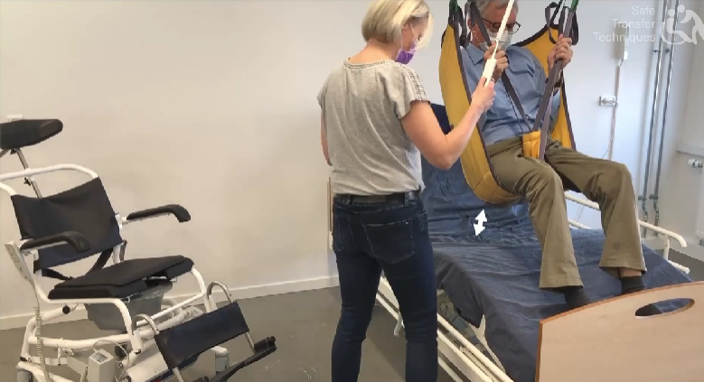
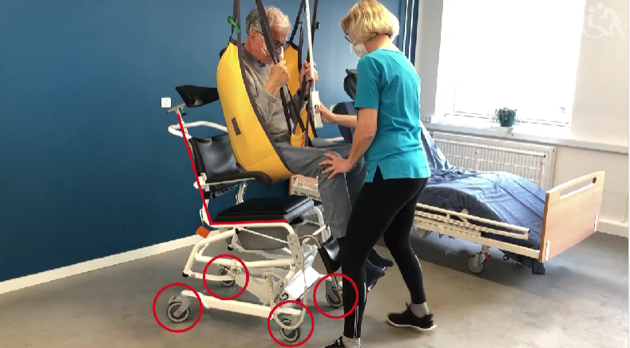
Forflytningsteknikker
Sejl og lift
Fold sejlet som et Z og træk det på plads under borger. Går rundt om sengen for at trække sejlet på plads, så din rækkeafstand ikke bliver for lang.
Sejlpålægning med Z-metoden
Placér sejlets stropper på liftens bøjle. Indstil plejesengen til siddende stilling. Hæv liften og sænk plejesengen på samme tid.
Liftning
Aktivér bremserne på bade/toiletstolen. Sørg for at borger sidder lige i stolen.
Placering i bade/toiletstol

Slide 27
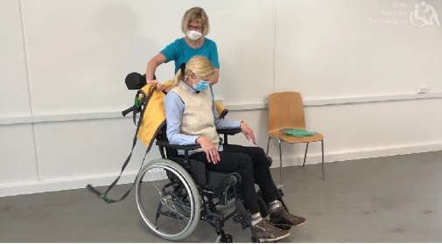
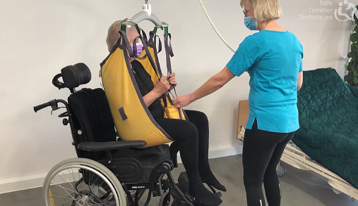
Forflytningsteknikker
Sejl og lift
Placér sejlet bag borgers ryg. Vær altid opmærksom på din arbejdsstilling, når opgaven ikke kan hæves til en god arbejdshøjde.
Sejlpålægning i komfortkørestol
Placér sejlets stropper på liftens bøjle. Indstil plejesengen i siddende stilling inden du lifter borger.
Liftning fra komfortkørestol til plejeseng
Træk i sejlet indtil du møder modstand, træk derefter fra den anden ende af sejlet indtil det er på plads
Fjerne sejl på glide/vendesystem

Slide 28
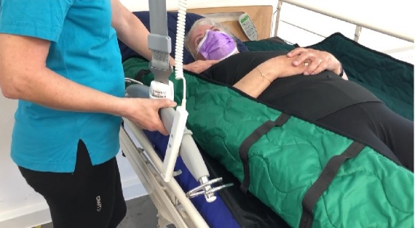
Forflytningsteknikker
Glide/vendesystem og lift
Placér glide/vendesystemets stropper på liftens bøjle. Placér lejringsrullen mellem borgers arme og ben og hæv liften, så borger vendes om på siden.
Vending med lift og glide/vendesystem samt lejring på siden.

Slide 29
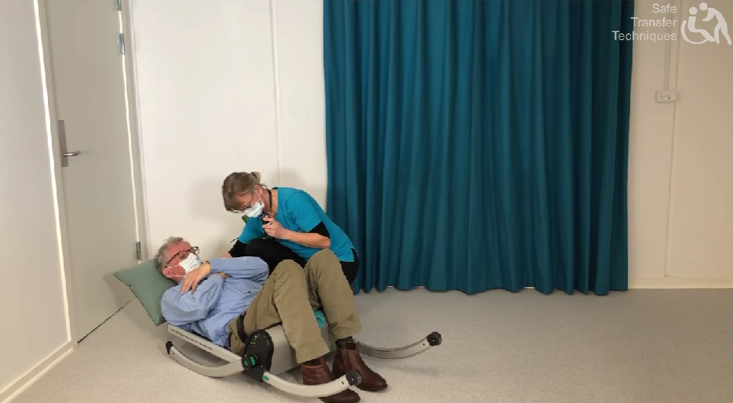
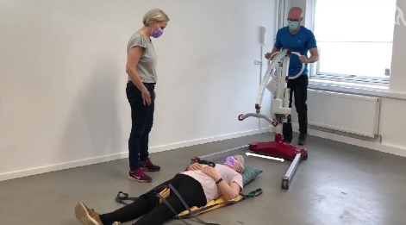
Forflytningsteknikker
Fald
Undlad at trække borger op at stå. Din rolle er at guide borger verbalt op fra gulvet.
Fald, op med havfruemetode
Placér Raizer og saml den. Bed borgeren om at krydse armene inden du får borger op i en siddende stilling.
Fald, anvendelse af Raizer
Placér sejl under boger vha. Z-metoden. Lift borger op i kørestol.
Fald, lift op fra gulv

Slide 30
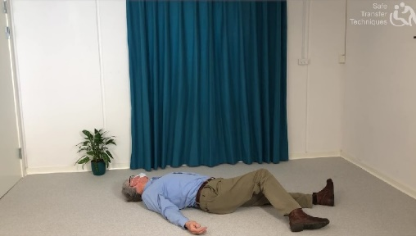
Forflytningsteknikker
Borger er faldet eller er bevidstløs
Hvis borger er bevidstløs eller svært tilskadekommen skal du ikke forflytte borger – tilkald hjælp!
Fald, bevidstløs eller tilskadekommen borger

Slide 31
6
Kapitel
PAL-session for facilitator/underviser
4

Slide 32
PAL-session
PAL=Peer-Assisted Learning (sidemandsoplæring)
PAL-session er en metode til læring og til at diskutere og finde muligheder til at forbedre deltagernes forflytningsteknikker vha. rollespil/simulationstræning. Alle tre roller bidrager til at forbedre læringsprocessen til sikre forflytninger. PAL-sessioner kan fx udføres efter at have set en af forflytningsvideoerne.
På Web Visit Spot i kapitel 7 kan du sparre med andre om forflytninger.
Spørgsmål til ”borger/patient”:
Følte du dig tryg under forflytningen?
Hvad er dit generelle indtryk?
3. Hvad bør der evt. sættes fokus på eller forbedres?
Spørgsmål til ”observanter”:
Er alle trinnene forstået?
Hvad er dit generelle indtryk som tilskuer?
Hvad bør der evt. sættes fokus på eller forbedres?
Spørgsmål til ”forflytter”:
Hvad er det vigtigste at fokusere på?
Hvilken feedback gav eleverne?
Hvilke trin krævede størst indsats eller opmærksomhed?
Du kan oprette et indlæg med konklusionerne af diskussionen, forslagene og meget mere på Web visit spot, så andre kan få indblik i dine erfaringer.

Slide 33
Grundlæggende retningslinjer
Vær opmærksom på din arbejdsstilling og arbejdshøjde.
Når bevægelsen er lodret, er det et løft – brug altid hjælpemidler her, så du undgår at løfte.
Vær opmærksom på din rækkeafstand – gå rundt om sengen i stedet for at læne dig ind over borger.
Husk at risikovurdere hver gang inden du forflytter, så den forflytningsteknik og de hjælpemidler du anvender passer til borgers funktionsniveau.

Slide 34
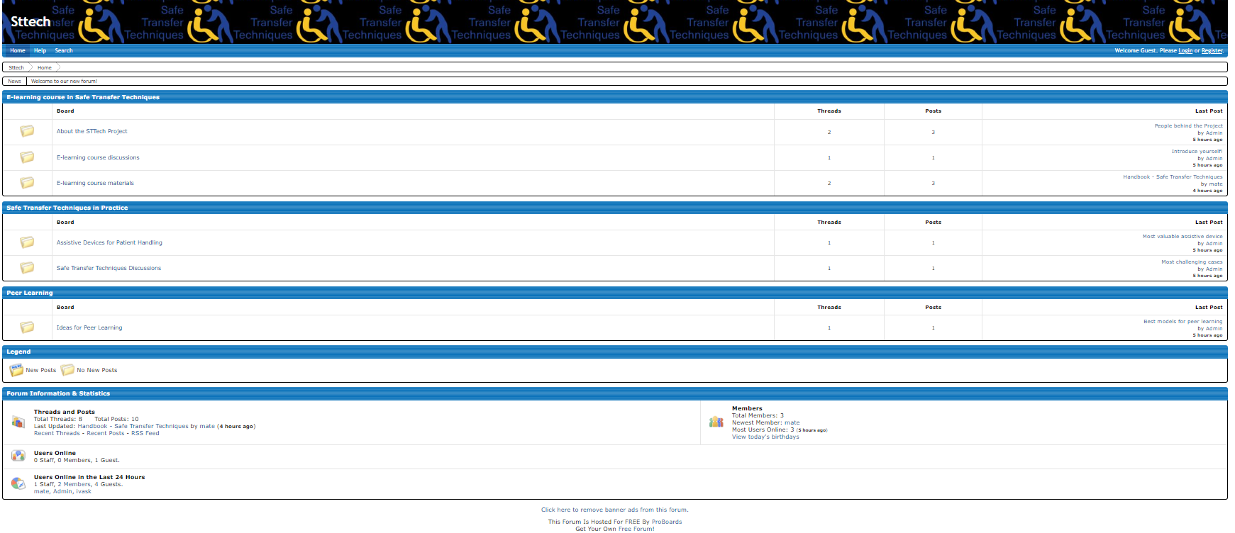
Web Visit Spot
Web Visit Spot er beregnet til interaktion mellem personer, som deltager i e-læringsprogrammet, uddannede og ikke-uddannede omsorgspersoner samt akademikere, som er interesserede i Sikre Forflytninger og ønsker kontakt med andre, så de kan dele erfaringer, praktiske fremgangsmåder og ideer og dermed lette læringsprocessen. Det er et integreret element i denne interaktive håndbog. Hovedformålet med Web Visit Spot er at gøre peer to peer-læringsprocessen nemmere.
Skriv gerne dine input, ideer og spørgsmål, så du kan sparre med andre!

Slide 35
Appendiks
Modeller til peer-læring
Der er ti forskellige modeller til peer-læring (Griffiths, Housten & Lazenbatt, 1995):
1. Proctor-modellen – erfarne elever underviser mindre erfarne elever
2. Læringsceller – elever på samme niveau samarbejder om at hjælpe hinanden med undervisningens indhold og personlige problemstillinger
3. Diskussionsseminarer
4. Private studiegrupper
5. Mentorordning privat
6. Peer-vurderingsskemaer
7. Samarbejdsprojekt eller laboratoriearbejde
8. Projekter i grupper af forskellig størrelse
9. Mentorordning på arbejdspladsen
10. Samfundsaktiviteter.
Principper for peer-læring
Der er otte principper for peer-læring (Arendale & Lilly, 2014):
1. Undervisningsteori som vejledning til valg af effektive læringsaktiviteter
2. Multikulturelle kompetencer er en indlært og værdsat proces, der forbedrer læringsmiljøet
3. Peer-læringssessioner er udformet med specifikke læringsmål for øje
4. Aktiviteter varierer alt efter de læringsopgaver, der er tilknyttet emnet
5. Sessioner er muligheder for at udarbejde modeller, dele og øve sig på produktiv læringsadfærd
6. Deltagerne er aktivt involveret med undervisningsmaterialet og med hinanden
7. Eleverne udvikler bedre kompetencer til at styre deres læring
8. Autoritet og ejerskab over sessionen skifter fra facilitator til deltagere, i takt med at den akademiske plan skrider frem

Slide 36
Appendiks
HVORDAN FACILITERES IMPLEMENTERING AF OTTE PRINCIPPER OM PEER-LÆRING?
Princip 1: Undervisningsteori som vejledning til valg af effektive læringsaktiviteter
– Valg af aktiviteter skal være dem, der er bedst egnet til at lære indholdet
– Effektive domæner og social læring er lige så vigtig som det kognitive domæne
– En vigtig del af ekspertlæring er metakognition
Princip 2: Multikulturelle kompetencer er en indlært og værdifuld proces, der forbedrer læringsmiljøet
– Kultur findes som et sæt overlappende og nogle gange modstridende identiteter
– At lytte aktivt bør bruges til at fornemme den indvirkning, kultur har på kommunikation
– Der bør bruges en lang række kultursensitive aktiviteter
Princip 3: Peer-læringssessioner er udformet med specifikke læringsmål for øje
– Vælg aktiviteter, der er baseret på målene for sessionen
– Sværhedsgraden bør tilpasses indholdet
– Læringsplaner bør være fleksible
– Brug af uformelle vurderinger til at måle elevlæringen
– Refleksion over tidligere sessioner
Princip 4: Aktiviteter varierer alt efter de læringsopgaver, der er tilknyttet emnet
– Sessioner afvikles forskelligt afhængigt af indholdet
– Valg af forskellige aktiviteter som problemløsning, anvendelse af begreber, analyse af demonstrationstekster
Princip 5: Sessioner er muligheder for at udarbejde modeller, dele og øve sig på produktiv læringsadfærd
– Brug af personlig erfaring til forudgående planlægning af læringsstrategier
– Opmærksomhed på "undervisningsegnede øjeblikke", hvor læringsstrategier kan demonstreres og anvendes
– Indførelse af muligheder for, at elever kan øve sig og foretage deling

Slide 37
Appendiks
Princip 6: Deltagerne er aktivt involveret i undervisningsmaterialet og med hinanden
– Brug af samarbejdsbaserede læringsaktiviteter, hvor eleverne arbejder sammen
– Aktiv observation af eleverne
– Overvågning af fremskridt inden for små grupper
Princip 7: Eleverne udvikler bedre kompetencer til at styre deres læring
– Bed eleverne om at reflektere over deres eksamener og vurdere hinanden
– Søgning efter fejlmønstre
– Påvis evner til egenkontrol
Princip 8: Autoritet og ejerskab over sessionen skifter fra facilitator til deltagere, i takt med at den akademiske plan skrider frem
– Brug spørgsmål til at tilskynde til elevlæring
– Gør elevernes afhængighed af underviseren mindre
– Fastlæg rutiner, der dirigerer elever mod hinanden
– Observer elever, der deler deres viden uden forudgående anvisning
SPØRGSMÅL TIL SELVREFLEKSION
1. Hvad vil fordelene ved peer-assisteret læring være? Hvad vil ulemperne være?
2. Hvilke af de ti modeller for peer-læring vil være mest egnet til undervisning i teknikker til sikker forflytning?
3. Hvilke af de otte principper for peer-læring vil være mest egnet til undervisning i teknikker til sikker forflytning?
4. Hvilke potentielle barrierer kan der konstateres ved at bruge peer-læring til undervisning i teknikker til sikker forflytning?
5. Hvilke mulige former for effektiv feedback fra peers kan bruges til undervisning i teknikker til sikker forflytning?

Slide 38
Referencer og ressourcer
1. Arendale, D. R., Lilly, M. (2014). Guide for Peer Assisted Learning (PAL) group facilitators. University of Minnesota. Tilgængelig på: https://conservancy.umn.edu/handle/11299/200395 (07/01/2022)
2. Griffiths, S., Housten, K., Lazenbatt, A. (1995). Peer Tutoring: Enhancing Student Learning Through Peer Tutoring in Higher Education. University of Ulster Publishing.
3. Sands, J., Lilly, M. (2019). Guide for Peer Learning Facilitatiors. University of Minnesota. Tilgængelig på:
https://conservancy.umn.edu/bitstream/handle/11299/202627/Guide%20for%20Peer%20Learning%20Facilitators.pdf?sequence=1&isAllowed=y (07/01/2022)
4. Sevenhuysen, S., Nickson, W., Farlie, M. K., Raitman, L., Keating, J. L. (2013). The development of a peer assisted learning model for the clinical education of physiotherapy students. Journal of Peer Learning, 6(1), 30-45
5. Smærup, M., Sørensen, B. (2021). Handbook Safe Transfer Techniques. Tilgængelig på: https://velfaerdsteknologi.aarhus.dk/eu/safe-transfer-techniques/handbook-in-different-languages/handbook-in-english/#1 (07/01/2022).
6. E-learning Safe Transfer Techniques. Tilgængelig på: https://velfaerdsteknologi.aarhus.dk/eu/safe-transfer-techniques/e-learning-in-different-languages/ (07/01/2022).
Billeder, der er anvendt i den interaktive håndbog, stammer fra projektets e-læringsmateriale. Link:https://elaer.dk/sttdk/

